Slide 1
第12章 输入输出流
C++语言程序中的输入和输出数据以字节流的形式存在。标准库中提供一组类模板用于数据的输入和输出，这些类模板的实例所生成的对象称为流对象。流对象关联输入或输出设备时，对流对象的操作就等于对流对象关联的输入或输出设备进行操作。各种流对象所属的类型都继承自同一个基类，因此，C++语言程序与各种输入或输出设备交换数据时，所采用的语法格式基本相同。
本章以自顶向下的顺序介绍流类库中提供的类模板，介绍类模板中用于输入输出操作的成员函数。最后介绍与输入输出流相关的迭代器。

Slide 2
知识体系
本章要点：
  12.1 输入输出流的概述
  12.2 ios_base中的状态标志
  12.3 ios_base中的格式标志
  12.4 利用操纵算子设置流的格式标志
  12.5 basic_istream中主要的成员函数
  12.6 basic_ostream中主要的成员函数
  12.7 文件流
  12.8 string流
  12.9 流的iterator

Slide 3
12.1 输入输出流的概述
不论输入或输出的数据是什么类型，输入或输出的数据总以字节流的形式存在。字节流就是指字节的序列；输入设备（如键盘、磁盘等）中的数据流向内存，称为输入；内存中的数据流向输出设备（如显示器、磁盘等），称为输出。
C++语言标准库中有一族类模板专门负责数据的输入和输出，这些类模板以统一的方式来处理标准I/O、文件读/写等与数据流有关的操作。我们经常使用的cout和cin就是标准库中的流对象，它们的数据类型分别是ostream和istream。

Slide 4
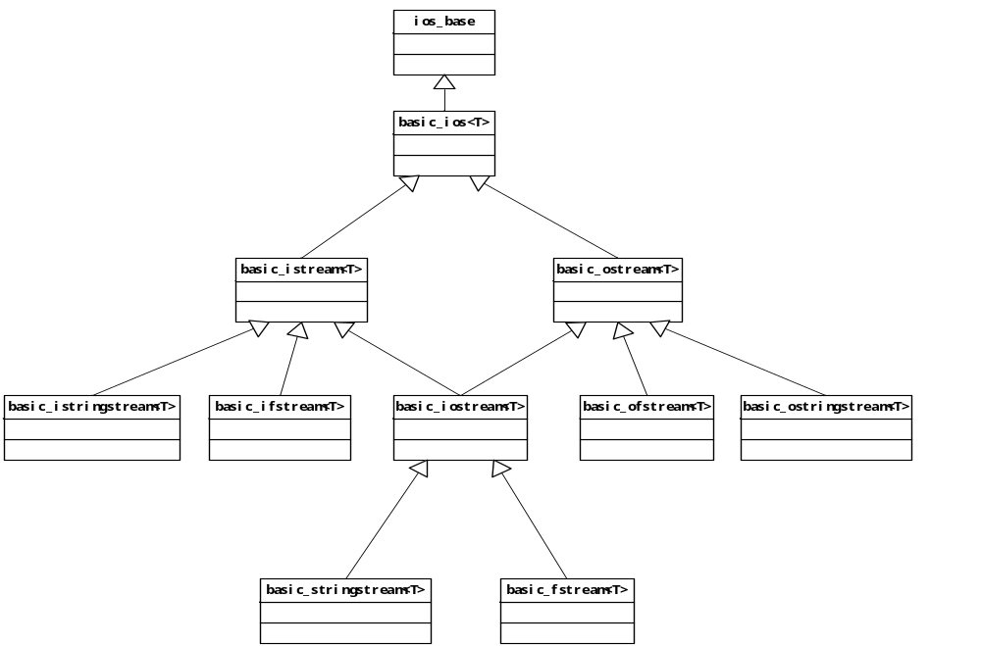
那么，ostream和istream在关于流的“大家族”中到底处于什么位置呢？通过下图，我们来回答这个问题。

Slide 5
12.2 ios_base中的状态标志
类型ios_base中定义了4个状态标志称为ios::goodbit、ios::eofbit、ios::failbit、ios::badbit，它们都是枚举类型io_state的常量。
很奇怪这里都是ios::，而不是ios_base::。您可以认为类型ios_base继承自类型ios，或者ios_base就是ios。
程序12.1验证上面的论述。

Slide 6
1 //12.1 流的状态标志
2 #include<iostream>
3 #include<fstream>
4 #include<string>
5 using std::cin;
6 using std::cout;
7 using std::endl;
8 using std::ios;
9 using std::istream;
10 using std::ifstream;
11 using std::string;
13 void f(const istream& in)
14 { cout<<"in.good()="<<in.good()<<endl;
16 cout<<"in.eof()="<<in.eof()<<endl;
17 cout<<"in.fail()="<<in.fail()<<endl;
18 cout<<"in.bad()="<<in.bad()<<endl;
19 cout<<"in.rdstate()="<<in.rdstate()<<endl;
20 cout<<"-----------------------------"<<endl;
21 }
22 int main()
23 {
24 ifstream in("c:\\hello.txt");

Slide 7
显示结果：
in.good()=1
in.eof()=0
in.fail()=0
in.bad()=0
in.rdstate()=0
-----------------------------
a=-858993460
in.good()=0
in.eof()=0
in.fail()=1
in.bad()=0
in.rdstate()=2
-----------------------------
in.good()=1
in.eof()=0
in.fail()=0
in.bad()=0
in.rdstate()=0
-----------------------------
25 f(in);
27 int a;
28 in>>a;
29 cout<<"a="<<a<<endl;
30 f(in);
32 in.clear();
33 f(in);
35 string str;
36 in>>str;
37 cout<<"str="<<str<<endl;
38 f(in);
40 in.clear(ios::failbit|ios::badbit);
41 f(in);
43 in.setstate(ios::eofbit);
44 f(in);
46 return 0;
47 }
str=hello
in.good()=0
in.eof()=1
in.fail()=0
in.bad()=0
in.rdstate()=1
-----------------------------
in.good()=0
in.eof()=0
in.fail()=1
in.bad()=1
in.rdstate()=6
-----------------------------
in.good()=0
in.eof()=1
in.fail()=1
in.bad()=1
in.rdstate()=7
-----------------------------

Slide 8
12.3 ios_base中的格式标志
与处理流状态的方法类似，类型ios_base中定义了很多格式标志用于控制流在输入或输出数据时的格式。它们中有的是单个使用的开关标志，例如，ios::skipws表示输入时是否跳过空格，有的则是几个构成一个域，在域内互斥，例如，ios::hex、ios::dec、ios::oct同属ios::basefield域，分别表示以16进制、10进制、8进制输入输出整数，它们在ios::basefield域中是互斥的，即同一时刻只能有一个被置。
表12.1列举了这些格式标志。

Slide 9
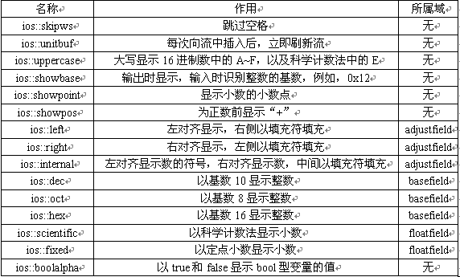
表12.1 格式标志

Slide 10
1 //12.2 流的格式标志
8 int main()
9 { char c;
11 cin.unsetf(ios::skipws);
12 cin>>c;
13 cout<<"(int)c="<<(int)c<<endl;
14 cin.setf(ios::skipws);
15 cout<<"-----------------"<<endl;
17 cout.flags(ios::showbase|ios::uppercase|ios::hex|ios::internal);
18 cout.width(15);
19 cout.fill('$');
20 cout<<12<<endl;
21 cout<<"-----------------"<<endl;
23 cout.setf(ios::showpos);
24 cout.setf(ios::dec,ios::basefield);
25 cout.setf(ios::scientific,ios::floatfield);
26 cout.setf(ios::right,ios::adjustfield);
27 cout.precision(2);
28 cout.width(15);
29 cout.fill('*');
30 cout<<12.5555555<<endl;
31 cout<<"-----------------"<<endl;
33 return 0;
34 }
显示结果：
A
(int)c=32
-----------------
0X$$$$$$$$$$$$C
-----------------
*****+1.26E+001
-----------------

Slide 11
12.4 利用操纵算子设置流的格式标志
在本书的程序中，大量使用的endl就是标准库中的操纵算子，操纵算子endl完成向流中插入换行符，并刷新流的功能。使用操纵算子可以使输入输出的表达式得到简化。上一节中，我们使用函数flags、setf、unsetf以及fill等函数设置流对象的格式很不方便，本节介绍一些标准库中的操纵算子来代替上述函数的功能。
这些操纵算子有的不带参数，有的带1个参数，它们的名字及作用见表12.2。
程序12.3利用操纵算子完成程序12.2的功能，并自编一个输出流的操纵算子，以便讲解操纵算子的实现原理。

Slide 12
1 //12.3 流的操纵算子
4 using std::cin;
8 using std::noskipws;
9 using std::skipws;
10 using std::showbase;
11 using std::uppercase;
12 using std::hex;
13 using std::internal;
14 using std::setw;
15 using std::setfill;
16 using std::showpos;
17 using std::dec;
18 using std::scientific;
19 using std::right;
20 using std::setprecision;
21 using std::ostream;
23 ostream& right_boolalpha(ostream& out)
24 { out.setf(ios::boolalpha);
26 out.setf(ios::right,ios::adjustfield);
27 return out;
28 }

Slide 13
30 int main()
31 {
32 char c;
33 cin>>noskipws>>c;
34 cout<<"(int)c="<<(int)c<<endl;
35 cin>>skipws;
36 cout<<"-----------------"<<endl;
38 cout<<showbase<<uppercase<<hex<<internal<<setw(15)<<setfill('$')<<12<<endl;
39 cout<<"-----------------"<<endl;
41 cout<<showpos<<dec<<scientific<<right<<setprecision(2)<<setw(15)
42 <<setfill('*')<<12.5555555<<endl;
43 cout<<"-----------------"<<endl;
45 bool b=0;
47 cout<<"b="<<setw(10)<<right_boolalpha<<b<<endl;
48 cout<<"-----------------"<<endl;
50 return 0;
51 }
显示结果：
A
(int)c=32
-----------------
0X$$$$$$$$$$$$C
-----------------
*****+1.26E+001
-----------------
b=*****false
-----------------

Slide 14
12.5 basic_istream中主要的成员函数
类模板basic_istream是负责输入的类模板，其中主要的成员函数都与输入有关，在这些负责输入的成员函数中，最常用的就是operator>>函数。
下面介绍的成员函数getline完成与第3个get函数类似的功能，其函数原型如下：
istream& istream::getline(char*, streamsize,char= '\n');
函数getline与第3个函数get的区别在于，函数get当遇到分隔符后，停止获取，并将分隔符留在输入流中，函数getline当遇到分隔符后，停止获取，但会将分隔符从输入流中取出。
程序12.4演示上述函数的使用方法。

Slide 15
1 //12.4 输入函数
2 #include<iostream>
3 #include<fstream>
4 using std::cout;
5 using std::endl;
6 using std::ifstream;
8 int main()
9 { ifstream in1("c://hello.txt");
11 int i;
12 while((i=in1.get())!=-1)
13 cout<<(char)i;
14 in1.close();
15 cout<<"-----------------"<<endl;
17 ifstream in2("c://hello.txt");
18 char c;
19 while(in2.get(c))
20 cout<<c;
21 in2.close();
22 cout<<"-----------------"<<endl;
24 ifstream in3("c://hello.txt");
25 char str[10];

Slide 16
26 while(in3.get(str,10))
27 { cout<<str<<'\n';
29 in3.get();
30 }
31 in3.close();
32 cout<<"-----------------"<<endl;
34 ifstream in4("c://hello.txt");
35 while(in4.getline(str,10))
36 cout<<str<<'\n';
37 in4.close();
38 cout<<"-----------------"<<endl;
41 ifstream in5("c://hello.txt");
42 str[9]='\0';
43 in5.read(str,9);
44 cout<<str<<endl;
45 in5.close();
46 cout<<"-----------------"<<endl;
48 return 0;
49 }
显示结果：
Hello
C++!
-----------------
Hello
C++!
-----------------
Hello
C++!
-----------------
Hello
C++!
-----------------
Hello
C++
-----------------

Slide 17
12.6 basic_ostream中主要的成员函数
类模板basic_ostream是负责输出的类模板，其中主要的成员函数都与输出有关，在这些负责输出的成员函数中，最常用的就是operator<<函数。本节介绍除了operator<<以外的put和write函数。put和write函数对应于类模板basic_istream中的成员函数get（上一节介绍的3个get函数中的第2个）和成员函数read。函数put和write的函数原型如下：
ostream& ostream::put(char);
ostream& ostream::write(const char*, streamsize);
程序12.5演示函数put和write的使用方法。

Slide 18
1 //12.5 输出函数
2 #include<iostream>
3 using std::cout;
4 using std::endl;
5
6 int main()
7 {
8 char str[]="Hello\nC++!\n";
9 int i=0;
10 while(str[i])
11 cout.put(str[i++]);
12 cout<<"--------------"<<endl;
13 cout.write(str,11);
14 cout<<"--------------"<<endl;
15 return 0;
16 }
显示结果：
Hello
C++!
--------------
Hello
C++!
--------------

Slide 19
12.7 文件流
使用文件流对象时，除了使用以上几节中使用过的成员函数外，还经常用到tellg或tellp函数获取输入流对象或输出流对象中“文件指针”的位置，使用seekg或seekp函数设置输入流对象或输出流对象中“文件指针”的位置。在使用seekg或seekp函数设置“文件指针”位置时，可以使用“绝对位置”或“相对位置”，使用“绝对位置”的seekg或seekp函数从文件头部开始计算偏移的位数，使用“相对位置”的seekg或seekp函数通过函数中的第2个参数确定移动的方向，第2个参数的取值可以是ios::beg、ios::cur、ios::end等 3个标志之一，ios::beg表示从文件头开始的“相对位置”，ios::cur表示从当前“文件指针”的位置开始的“相对位置”，ios::end表示从文件尾开始的“相对位置” 。

Slide 20
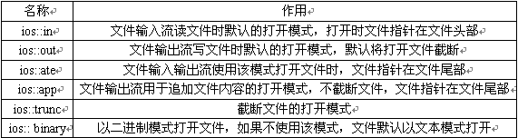
open和close也是在文件处理中经常被使用的成员函数，open用于打开文件，close用于关闭文件。open函数除了接受char * 型参数（用于指定打开文件的路径和名字）以外，还能够接受ios::in、ios:out等打开模式标志作为参数。这些标志可以组合在一起相或使用。关于打开模式标志的含义参见表12.3。
表12.3 打开模式标志

Slide 21
1 //12.6 为程序加行号
2 #include<iostream>
3 #include<string>
4 #include<fstream>
5 #include<iomanip>
6 using std::cout;
7 using std::ifstream;
8 using std::setw;
9
10 int main()
11 {
12 ifstream in("为程序加行号.cpp");
13 char str[100];
14 int i=0;
15 while(in.getline(str,99))
16 cout<<setw(2)<<++i<<" "<<str<<'\n';
17 return 0;
18 }

Slide 22
12.8 string流
使用char类型作为类模板basic_istringstream、basic_ostringstream和basic_stringstream的模板参数时，实例化后的类型分别被称为istringstream、ostringstream和stringstream，使用这3个类型可以定义string流对象。之前介绍的其它流对象总是用于外设与内存的数据交换，而string流对象用于string对象与其它内存变量的数据交换，这被看作内存至内存的数据交换。
使用string流对象在string类型对象和其它类型变量之间传递数据，相当于string类型和其它类型的相互转换，然而，利用string流对象进行这种转换要比使用C语言中的库函数atof、atoi等更加灵活、更加通用。
程序12.7演示这种类型转换。

Slide 23
1 //12.7 string流对象
10 int main()
11 {
12 string str("12.34 56");
13 double d;
14 int i;
16 istringstream iss(str);
17 iss>>d>>i;
18 cout<<"d="<<d<<endl;
19 cout<<"i="<<i<<endl;
21 d*=2;
22 i*=2;
23 ostringstream oss;
24 oss<<d<<' '<<i;
25 str=oss.str();
26 cout<<"str="<<str<<endl;
27
28 return 0;
29 }
显示结果：
d=12.34
i=56
str=24.68 112

Slide 24
12.9 流的iterator
iterator（迭代器）用于访问“数据容器”中的数据元素，iterator对象操纵数据元素的方式就像指向数据元素的指针一样。在11.6节中我们介绍了string类型的iterator，string类型对象是char类型变量的“容器”，string类型的iterator对象操纵string类型对象中的字符时，就像char型指针操纵char型数组中的字符一样，iterator对象本身可以进行“++”、“--”等操作，利用“*”运算符还可以对所指向的字符进行读写操作。
本节介绍的流的iterator继承自标准库中的类模板iterator，它们并不属于“stream家族”。流的iterator提供了以“指针”方式操纵流中数据的方法。标准库中提供关于流的iterator主要有istream_iterator和ostream_iterator两个类模板。
程序12.8简单演示了流iterator对象的定义和使用方法。

Slide 25
1 //12.8 流的iterator
2 #include<iostream>
3 #include<iterator>
5 using std::cout;
6 using std::endl;
7 using std::istream_iterator;
8 using std::ostream_iterator;
10 int main()
11 { int a,b;
13 cout<<"请输入两个整数："<<endl;
14 istream_iterator<int> in_iterator(cin);
15 a=*in_iterator++;
16 b=*in_iterator;
18 ostream_iterator<int> out_iterator(cout);
19 cout<<"a+b=";
20 *out_iterator=a+b;
21 cout<<endl;
22 cout<<"a-b=";
23 *out_iterator=a-b;
24 cout<<endl;
26 return 0;
27 }
显示结果：
请输入两个整数：
10 2
a+b=12
a-b=8

Slide 26
习题:
习题12.1
习题12.2
习题12.5
习题12.6

